Slide 1
Brána fantazii otevřená aneb o vnímání literatury
Balaš Michal, Bolková Martina, Brožová Nikola, Doleželová Kamila, Kolářík Jaromír, Tomečková Julie

Slide 2
VĚKOVÁ KATEGORIE
15 – 17 let > 1. ročník střední školy i víceletého gymnázia
lze aplikovat i v kvartě (9. ročník)
ČAS
3 vyučovací hodiny = bloková výuka – spojení hodiny českého jazyka s dvouhodinovou výukou výtvarné či informačně technologické výchovy

Slide 3
Klíčové kompetence
Kompetence k učení – student si zpracovává nové informace a učí se s nimi pracovat, pracuje dle pokynů vyučujícího
Kompetence k řešení problémů – v závěrečné diskuzi obhajuje své názory k dané problematice

Slide 4
Klíčové kompetence
Kompetence komunikativní – student aktivně komunikuje s vyučujícím, formuluje své názory a stanoviska a ty obhajuje v diskuzi se spolužáky a vyučujícím, vyjadřuje se a disponuje příslušnou slovní zásobou
Kompetence sociální – spolupracuje se spolužáky a učitelem
Kompetence občanská – student se učí respektovat názory svých spolužáků ve společné diskuzi

Slide 5
Očekávaný výstup hodiny
ŽÁK:
dokáže charakterizovat žánr fantasy, určit jednotlivé prvky žánru, představitele
zvládá práci s textem doplněnou o praktickou část (kreslení)
obratně využívá své schopnosti a dovednosti k tvořivosti a rozvíjí svou fantazii
zvládá kriticky myslet a své poznatky uplatnit v diskuzi

Slide 6
Očekávaný výstup hodiny
ŽÁK:
sám dokáže definovat klady a zápory čtení knihy a sledování filmu
prohlubuje a rozšiřuje své znalosti a přesahy v rámci mezipředmětových vztahů (jak se dá propojit výtvarná výchova/IVT s literaturou)

Slide 7
DIDAKTICKÉ METODY
názorně-demonstrační
slovní (práce s textem)
praktické (kreslení)
diskusní
heuristické

Slide 8
DIDAKTICKÉ POMŮCKY
počítač + dataprojektor
prezentace – učivo
ukázka z knihy pro studenty (elektronická i papírová verze)
filmová ukázka
čisté papíry
student: kreslící potřeby (pastelky, tužky, fixy, ...)

Slide 9
PLÁN REALIZACE VÝUKY
1. HODINA
úvod – téma blokové výuky
seznámení se s žánrem fantasy – nejznámější
autoři a díla
diskuze – zkušenosti studentů s žánrem fantasy
aktivita – Které fantasy filmy a knihy znáte? Jaké jste viděli a četli? Která část příběhu vás oslovila? Se kterou postavou se ztotožňujete?

Slide 10
2. HODINA
seznámení se s praktickou částí blokové výuky
práce s textem – studium textu
pokyny k práci s textem
realizace práce – kreslení
uzavření kreativní práce – hodnocení děl ve dvojicích, srovnávání nápadů a provedení

Slide 11
3. HODINA
promítnutí filmu korespondujícího s textem a nakreslenými obrázky
diskuze – fantazie × kniha × film
shrnutí a hodnocení blokové výuky

Slide 12
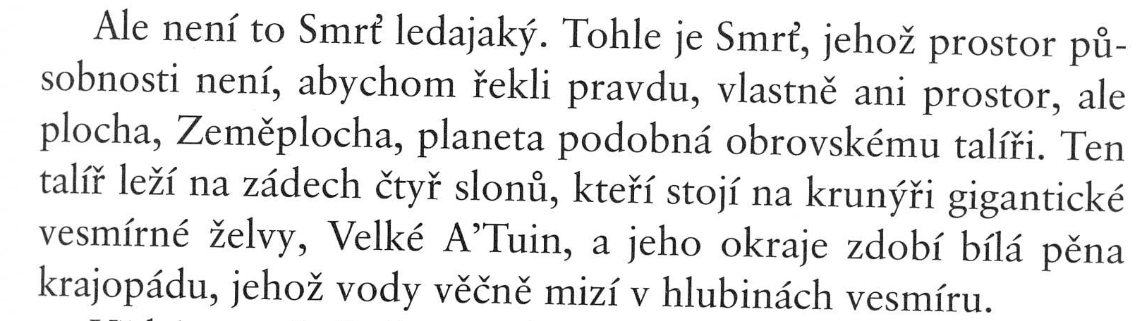

Slide 13
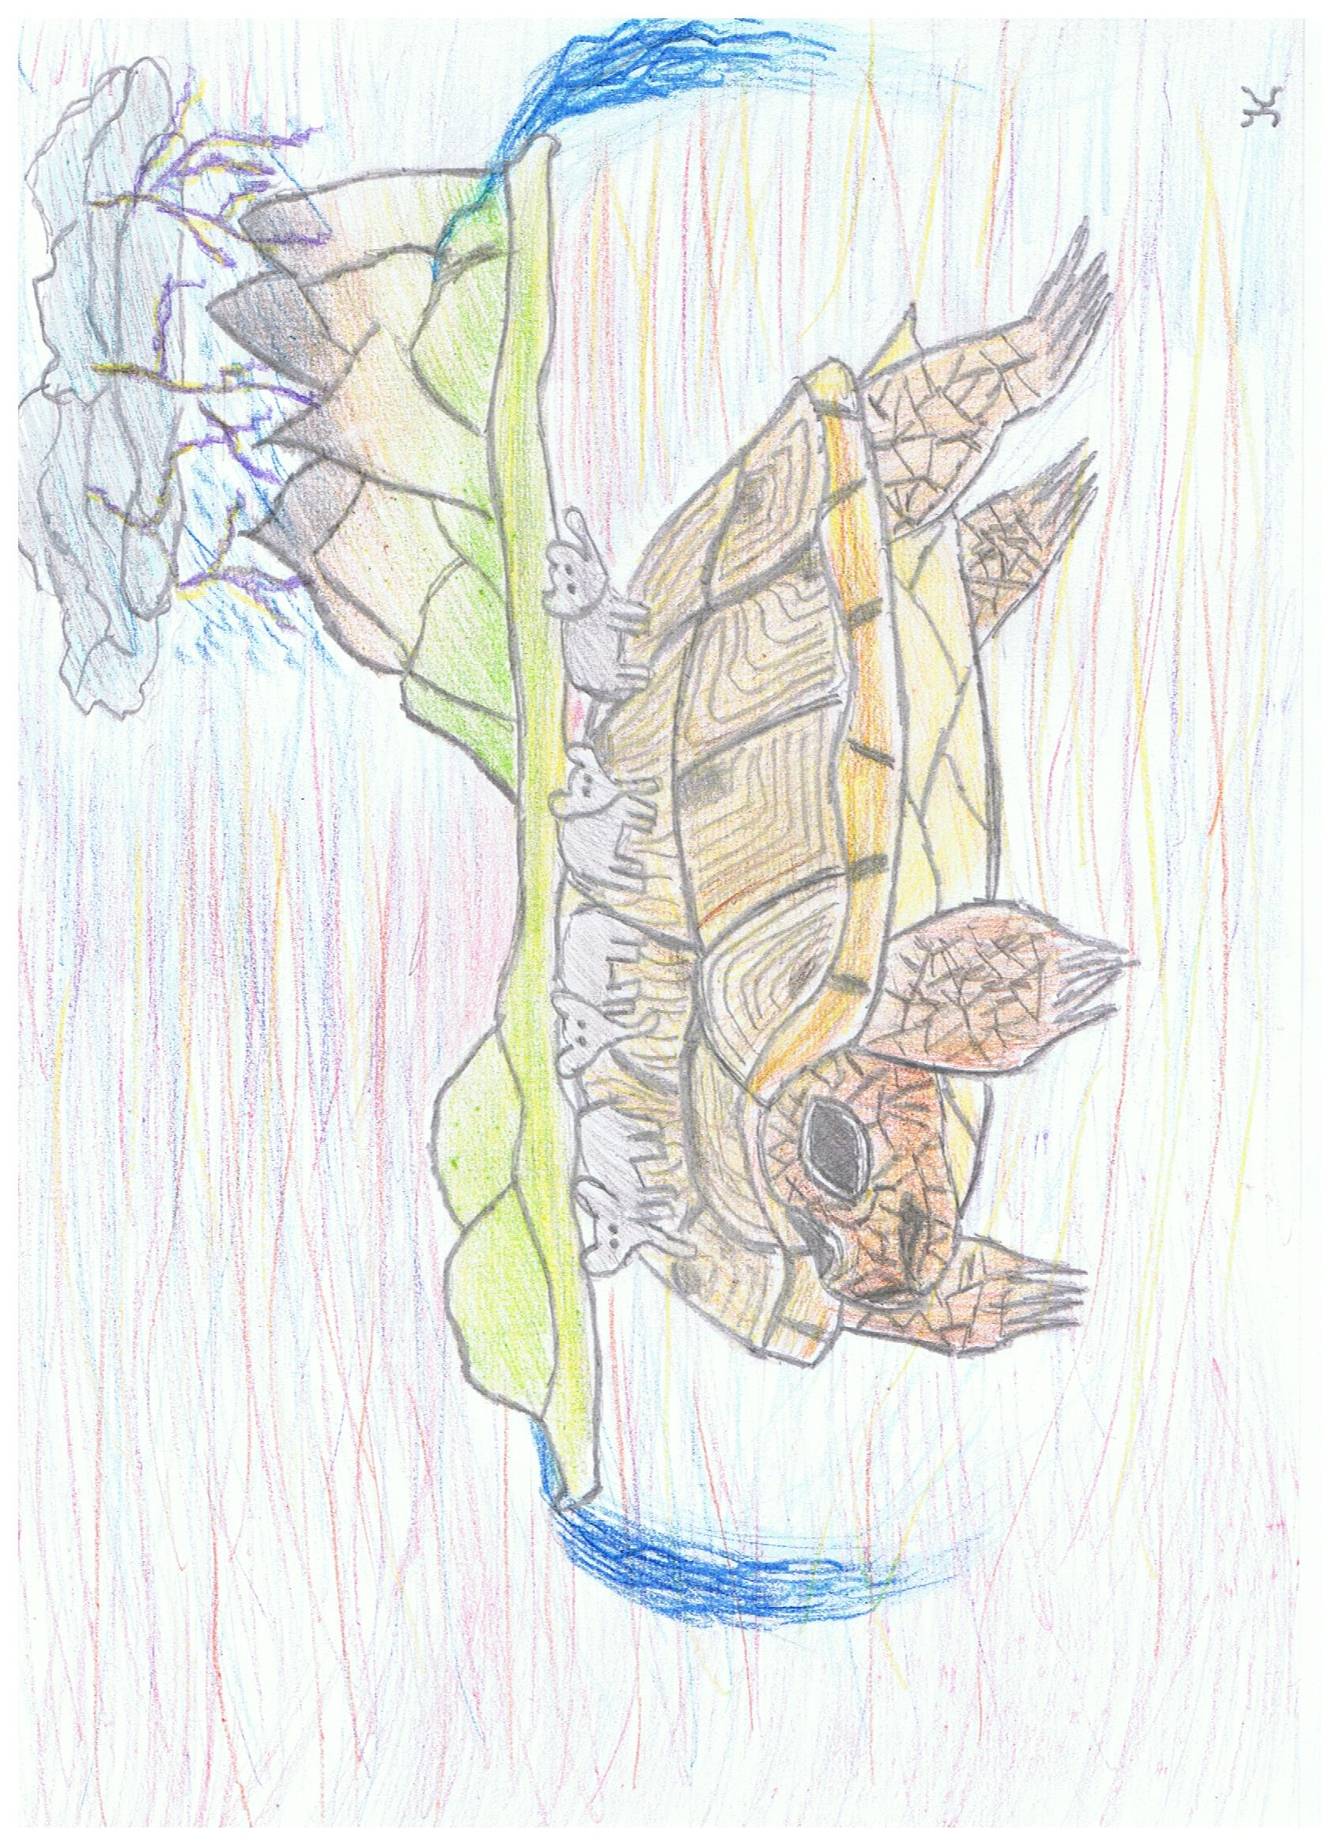

Slide 14
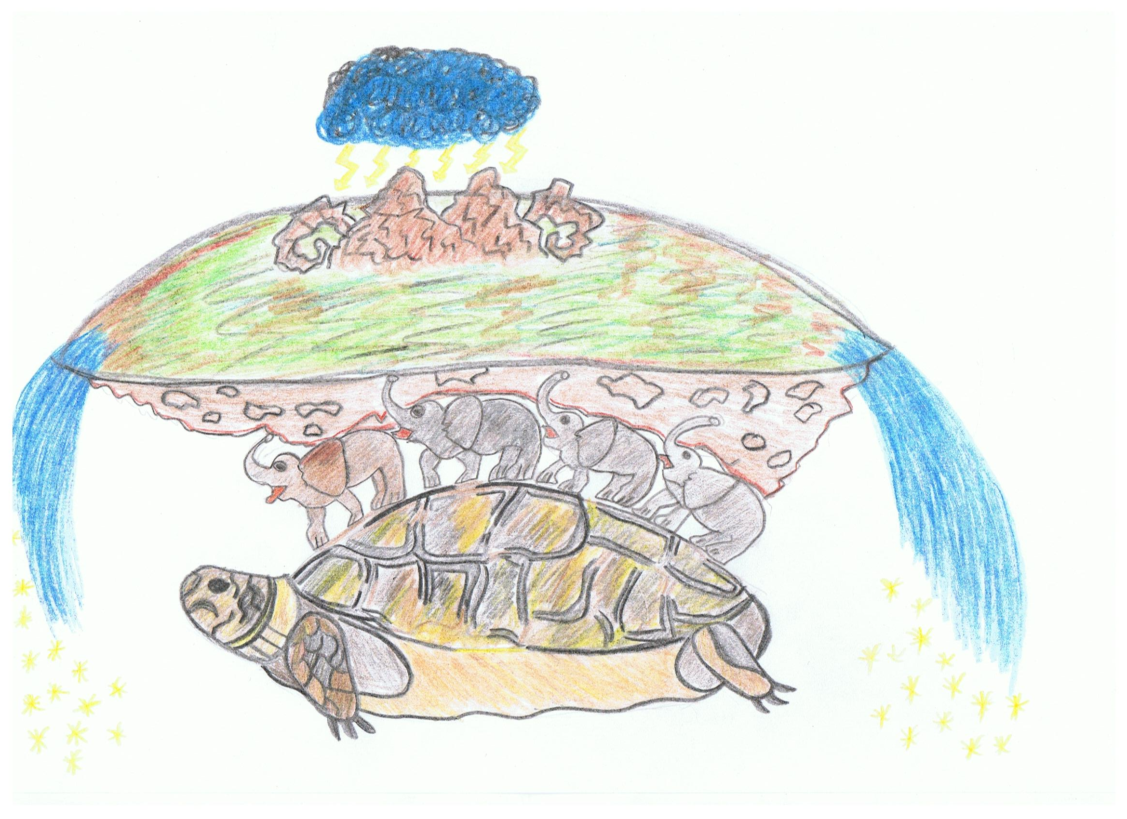

Slide 15
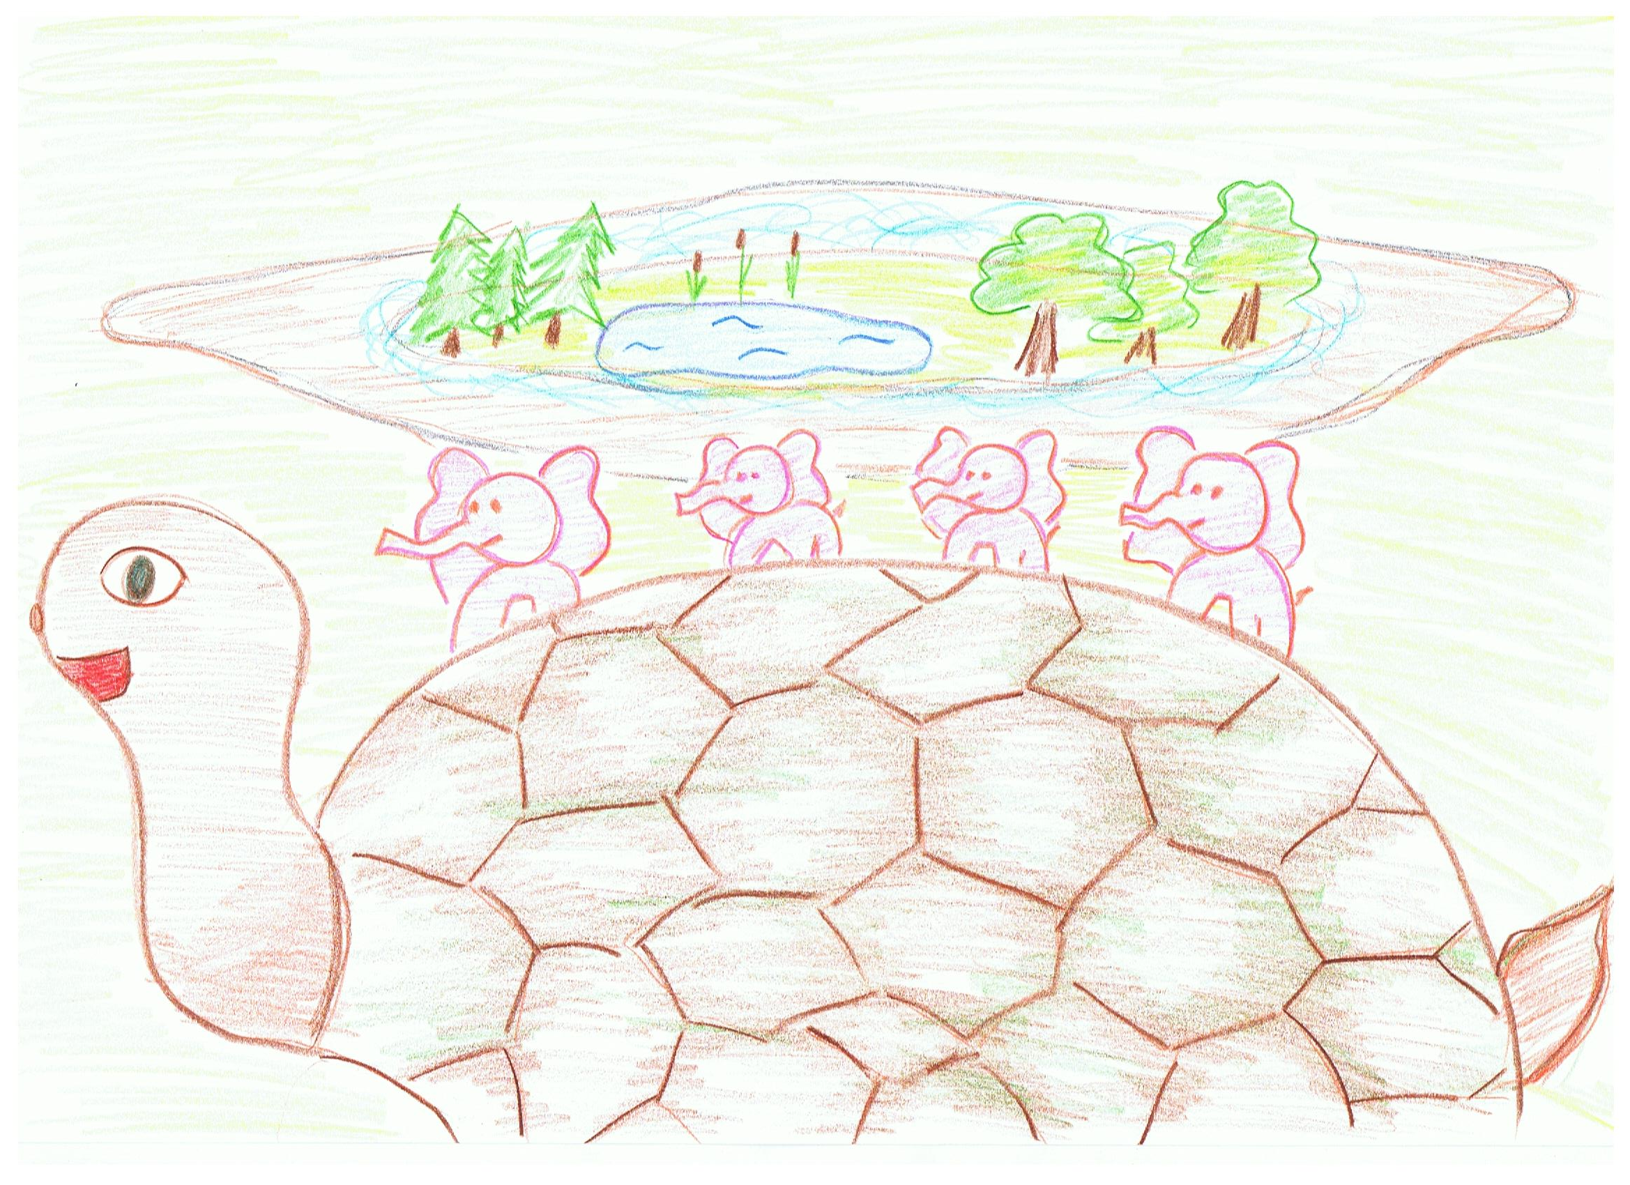

Slide 16
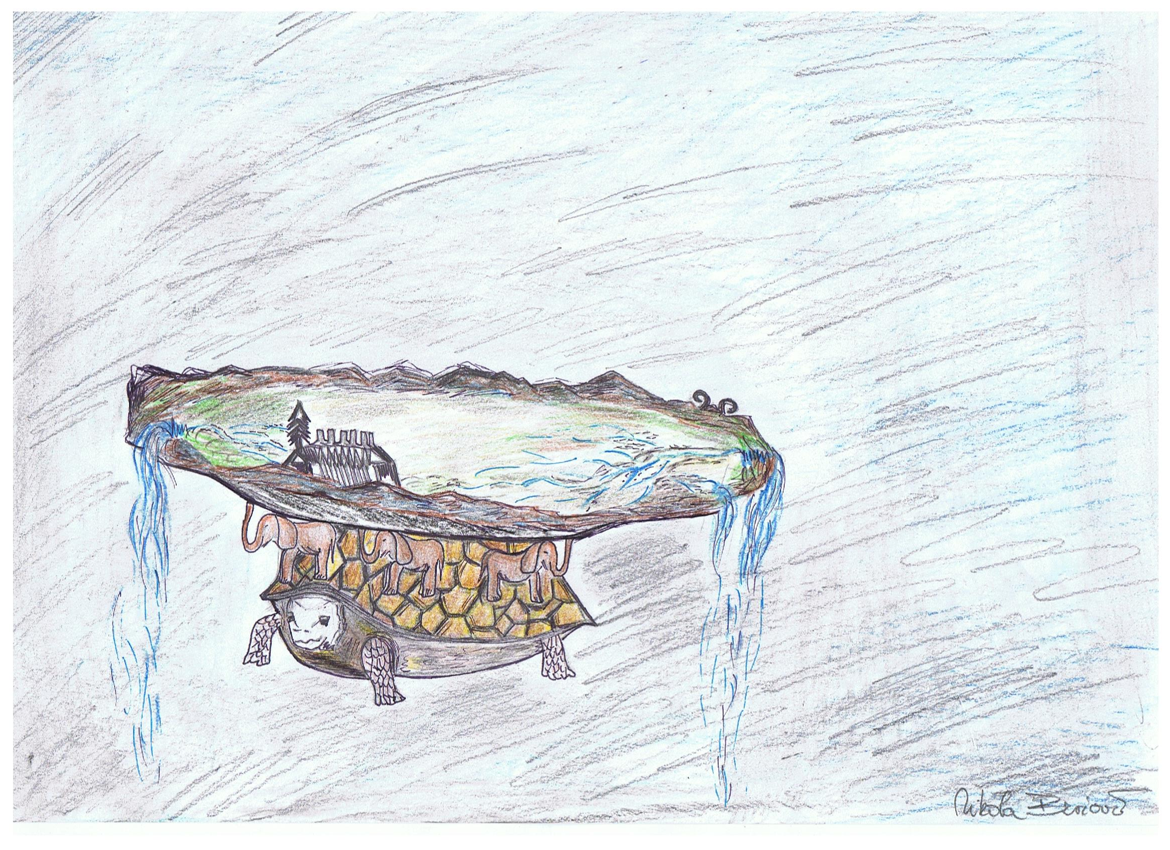

Slide 17
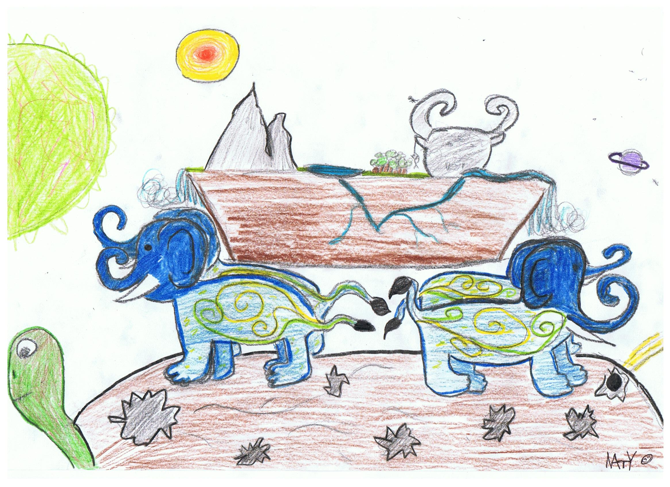

Slide 18
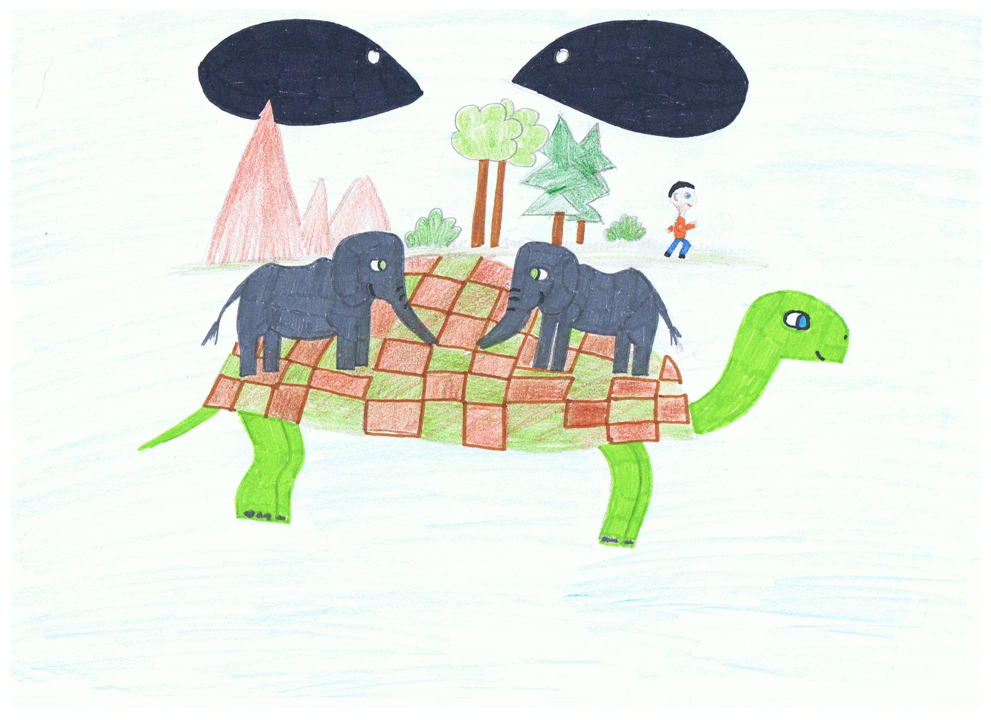

Slide 19
